Slide 1
Matematika Asuransi
Here is where your presentation begins

Slide 2
Pembentukan Tabel Mortalitas
Dalam aktuaria, harapan hidup dan peluang kematian seseorang dapat dihitung.

Slide 3
Tabel Mortalitas
Sebuah tabel yang menunjukkan peluang meninggalnya anggota populasi dalam setiap kelompok umur

Slide 4
Pembentukan Tabel Mortalitas
Mula mula dikumpulkan sejumlah besar orang dan dibagi menjadi beberapa kelompok yang berusia sama.
Setelah satu tahun dihitung banyaknya yang meninggal dari setiap kelompok yang berusia sama.
Hasil bagi yang meninggal terhadap jumlah mula mula untuk setiap kelompok merupakan tingkat kematian / peluang kematian dari masing masing kelompok.
Memilih angka sembarang yang cukup besar dan bulat, misal 500.000 ; angka ini disebut radix yang dianggap sebagai jumlah orang dalam kelompok usia termuda.
Berdasarkan radix tersebut disusun kolom

Slide 5
Contoh
Diberikan data sebagai berikut :
Tabel Mortalitas
Usia | Jumlah | Angka Kematian | Peluang kematian dalam 1 tahun
18 | 5.000 | 10 | 0.002
19 | 10.000 | 22 | 0.0022
20 | 15.000 | 36 | 0.0024
21 | 26.000 | 27 | 0.0027
22 | 20.000 | 60 | 0.0030
x | l_{x} | d_{x} | p_{x} | q_{x}
18 | 500.000 | 1000 | 0.998 | 0.002
19 | 499.000 | 1098 | 0.9978 | 0.0022
20 | 497.902 | 1195 | 0.9976 | 0.0024
21 |  |  | 0.9973 | 0.0027
22 |  |  | 0.997 | 0.0030

Slide 6
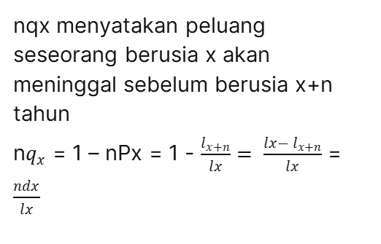
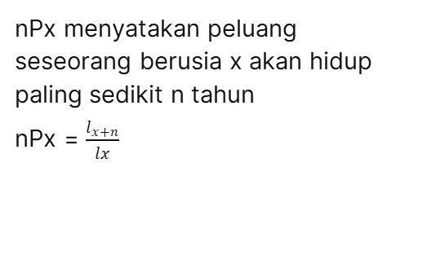
Peluang Hidup dan Mati
Peluang Hidup
Peluang Mati
nPx menyatakan peluang seseorang berusia x akan hidup paling sedikit n tahun
nPx = $\frac{l_{x+n}}{lx}$
nqx menyatakan peluang seseorang berusia x akan meninggal sebelum berusia x+n tahun
n$q_{x}$ = 1 – nPx = 1 - $\frac{l_{x+n}}{lx}= \frac{{lx− l}_{x+n}}{lx}$ = $\frac{ndx}{lx}$

Slide 7
Harapan Hidup
Harapan hidup ringkas
Harapan hidup lengkap
Rata rata tahun lengkap yang masih dialami oleh seseorang berusia x tahun. Makna tahun lengkap dalam perhitungan harapan hidup adalah hanya diperhitungkan tahun yang penuh dialami, jadi bagian tahun pecahan tidak diperhitungkan . Ini sama dengan mengasumsikan bahwa kematian terjadi tepat setelah hari ulang tahunnya.
Rata-rata jumlah tahun, termasuk bagian pecahan tahun yang masih dialami oleh orang yang berusia x tahun. Jika dimisalkan kematian terjadi secara merata sepanjang tahun (berdistribusi seragam), maka kematian dalam setahun terjadi pada pertengahan tahun.

Slide 8
Distribusi Future Lifetime
Satu notasi yang digunakan untuk menyatakan seseorang masih hidup dan berusia x adalah(x). Jika (x) meninggal pada usia X(X>x) maka T(x)=X-x menyatakan waktu hidup yang tersisa dari (x), T(x) merupakan fungsi peubah acak kontinu X, oleh sebab itu T(x) juga merupakan suatu peubah acak kontinu.

Slide 9
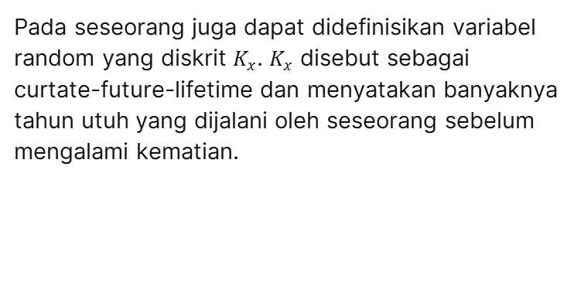
Curtate Future Lifetime
Pada seseorang juga dapat didefinisikan variabel random yang diskrit $K_{x}$. $K_{x}$ disebut sebagai curtate-future-lifetime dan menyatakan banyaknya tahun utuh yang dijalani oleh seseorang sebelum mengalami kematian.

Slide 10

Force of Mortality
Sebuah analogi dari fungsi dari sebuah kematian dapat di dapat dengan menggunakan kepadatan probabilitas kematian pada saat mencapai umur x, yaitu menggunakan
dengan z = x + Δx

Slide 11
Anuitas Tentu
Nilai Sekarang
Nilai Akumulasi
Nilai hari ini dari pembayaran sejumlah dana tertentu yang dilakukan secara teratur selama waktu yang telah ditentukan.
Nilai yang akan datang dari anuitas

Slide 12
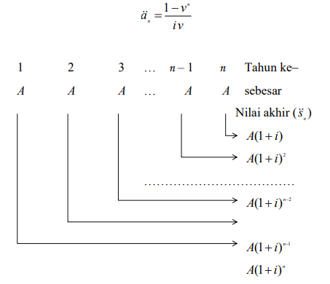
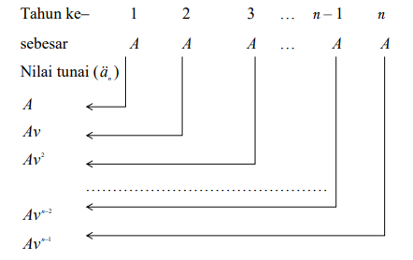
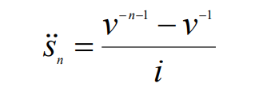
Anuitas Tentu Awal
Anuitas dengan rangkaian pembayaran dilakukan diawal periode
Nilai tunai dari anuitas awal sebesar A selama n tahun dengan bunga i% per tahun yaitu
Nilai akhir dari anuitas awal sebesar A selama n tahun dengan bunga i% per tahun yaitu

Slide 13
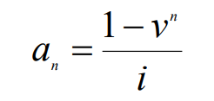
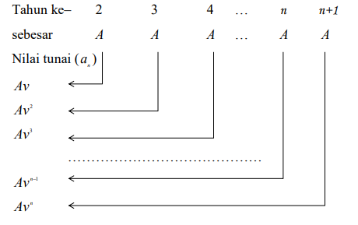
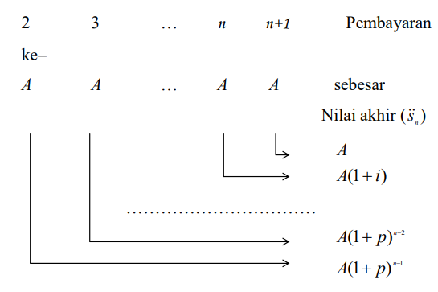
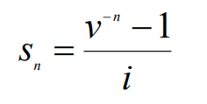
Anuitas Tentu Akhir
Anuitas dengan rangkaian pembayaran diakhir periode.
Nilai tunai dari anuitas awal sebesar A selama n tahun dengan bunga i% per tahun yaitu
Nilai akhir dari anuitas awal sebesar A selama n tahun dengan bunga i% per tahun yaitu

Slide 14
—Anuitas Hidup
“serangkaian pembayaran (besarnya pembayaran berkala boleh berubah) yang dilakukan selama seseorang tertentu masih hidup. Pembayaran hanya dilakukan bila pada waktu pembayaran itu jatuh tempo orang tersebut masih hidup”

Slide 15


Anuitas Seumur Hidup
Anuitas awal seumur hidup: $a_{x}$
Anuitas akhir seumur hidup: $a_{x}$
Anuitas awal seumur hidup adalah serangkaian pembayaran sebesar 1 yg dilakukan tiap awal tahun, pembayaran berlangsung seumur hidup seseorang tertentu
Anuitas akhir seumur hidup adalah serangkaian pembayaran sebesar 1 yg dilakukan tiap akhir tahun, pembayaran berlangsung seumur hidup seseorang tertentu.

Slide 16


Anuitas Berjangka
Anuitas sementara awal tahun: $a_{x:n}$
Anuitas sementara akhir tahun: $a_{x:n}$
Serangkaian pembayaran yg dilakukan selama paling lama tahun yg dilakukan di awal tahun dg syarat seseorang itu masih hidup.
Serangkaian pembayaran yg dilakukan selama paling lama tahun yg dilakukan di akhir tahun dg syarat seseorang itu masih hidup.

Slide 17
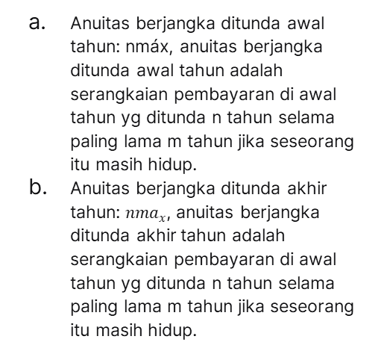
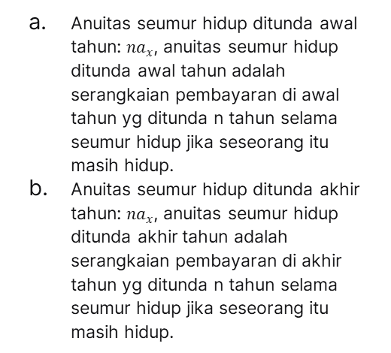
Anuitas Ditunda
Anuitas seumur hidup ditunda
Anuitas hidup berjangka yang ditunda
Anuitas seumur hidup ditunda awal tahun: ${na}_{x}$, anuitas seumur hidup ditunda awal tahun adalah serangkaian pembayaran di awal tahun yg ditunda n tahun selama seumur hidup jika seseorang itu masih hidup.
Anuitas seumur hidup ditunda akhir tahun: ${na}_{x}$, anuitas seumur hidup ditunda akhir tahun adalah serangkaian pembayaran di akhir tahun yg ditunda n tahun selama seumur hidup jika seseorang itu masih hidup.
Anuitas berjangka ditunda awal tahun: nmáx, anuitas berjangka ditunda awal tahun adalah serangkaian pembayaran di awal tahun yg ditunda n tahun selama paling lama m tahun jika seseorang itu masih hidup.
Anuitas berjangka ditunda akhir tahun: ${nma}_{x}$, anuitas berjangka ditunda akhir tahun adalah serangkaian pembayaran di awal tahun yg ditunda n tahun selama paling lama m tahun jika seseorang itu masih hidup.

Slide 18
Pure Endowment
suatu asuransi yang apabila tertanggung (nasabah) masih hidup sampai masa polis asuransinya berakhir maka tertanggung (nasabah) akan mendapatkan sejumlah uang santunan. Tetapi, jika nasabah meninggal dunia dalam jangka waktu tertentu (dalam periode polis asuransi), maka ahli waris nasabah tidak adakan mendapatkan benefit/santunan.

